Slide 1
Тема: Способи перевірки дії додавання. Задачі, що містять
збільшення числа на кілька одиниць

Slide 2
травня
Класна робота

Slide 3
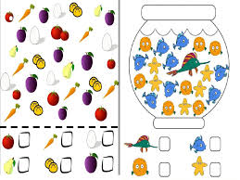
Порахуй

Slide 4
Робота з підручником
Задача 16
Периметр - 100 м
Довжина 1 сторони –15
Довжина 2 сторони- 24 м
Довжина 3 сторони- 35
Довжина 4 сторони – ? м
Задача 18
Було стрічки-?
Витратили – 7м і 8м
Залишилося -25 м

Slide 5
Самооцінка настрою

Slide 6
Дякую!
До побачення!

